Slide 1
Odpady naše každodenné
Mgr. Jana Nékyová
Envi-CARE GR s.r.o.

Slide 2
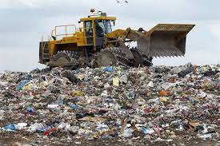
Koľko vyprodukujeme odpadu?
Každý obyvateľ obce Jasenie vyprodukuje ročne 148 kg zmesového KO.

Slide 3
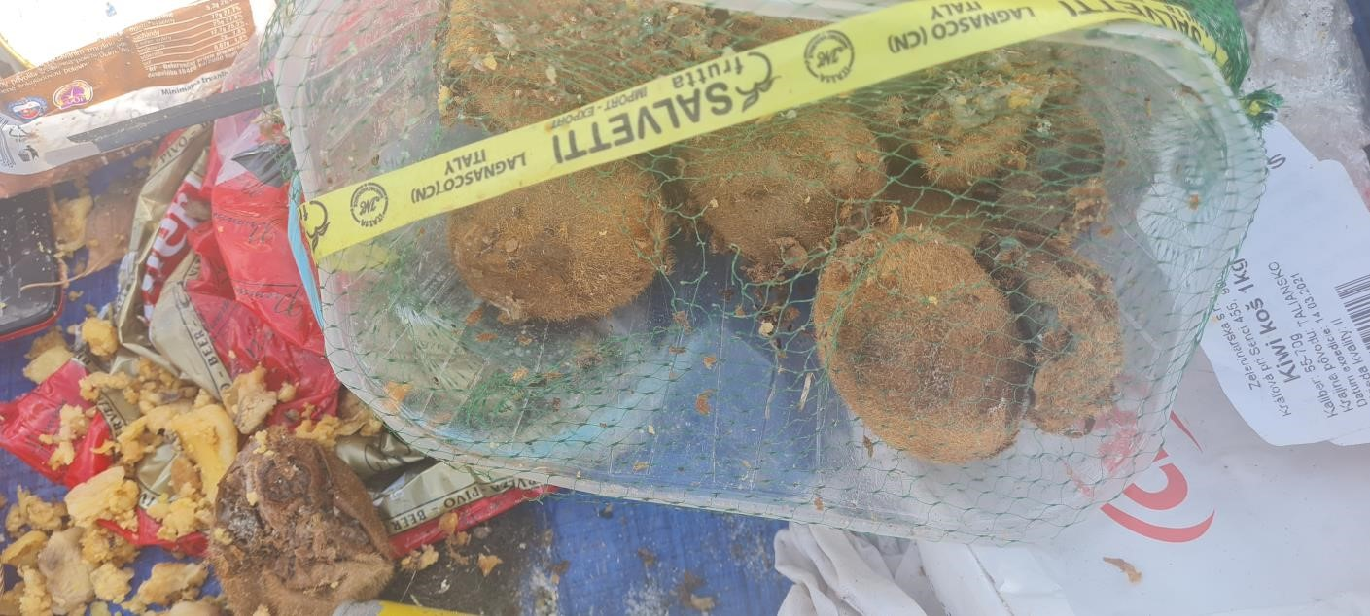
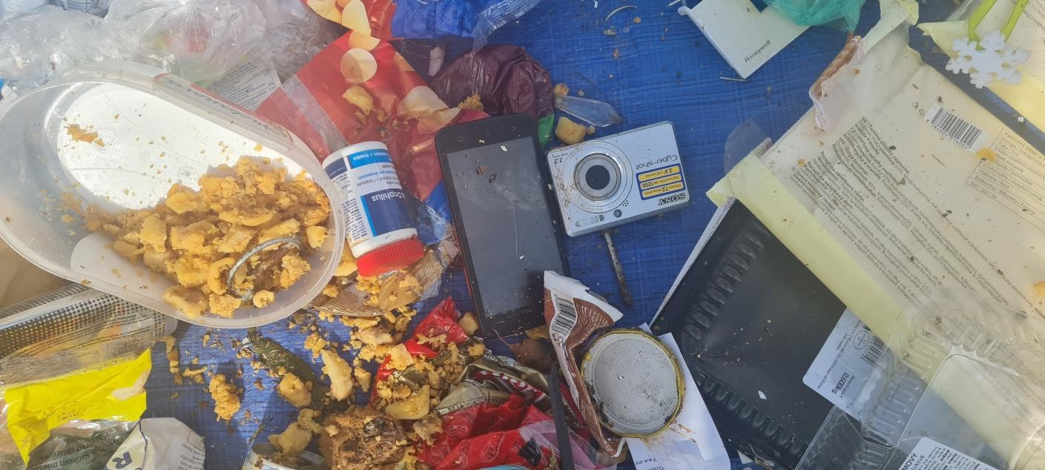
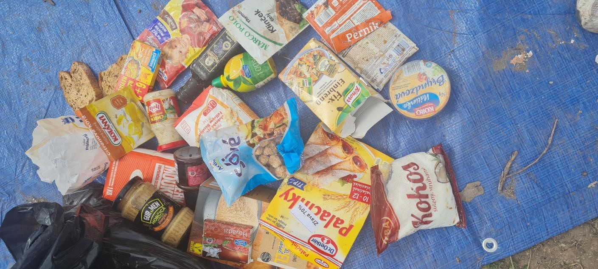
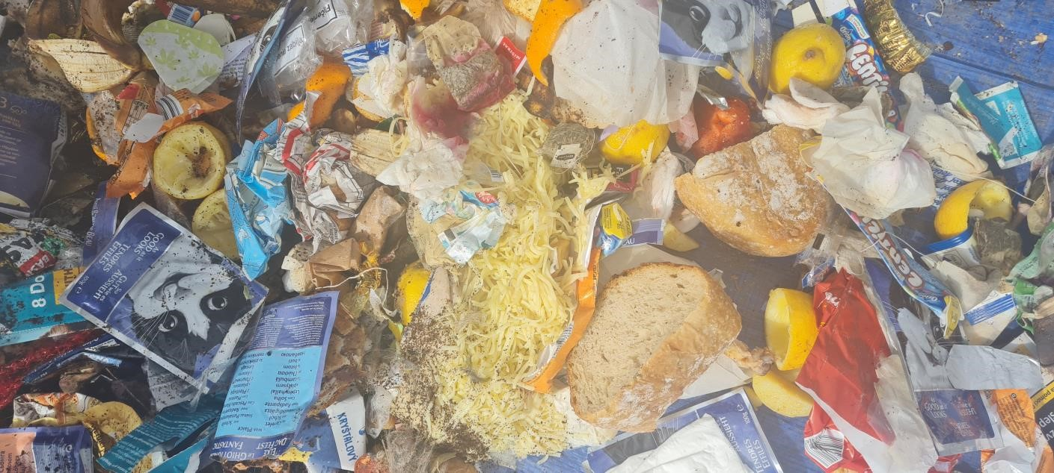
Čo všetko sa v nádobách nachádza?

Slide 4
Analýza odpadu – apríl 2021
Vzorka odpadu:
Veľkosť nádob: 110/120 l
Počet kontajnerov: 15 ks / 5 % z celkového počtu nádob
Celková hmotnosť ZKO: 175,35 kg
Priemerná hmotnosť nádoby : 11,69 kg

Slide 5
Ako to dopadlo?
Zložka komunálneho odpadu | Hmotnosť v kg | Percentuálne
Papier a lepenka | 5,64 | 3,22
Plasty ostatné | 9,38 | 5,35
VKM | 0,70 | 0,40
Jednorázové plienky | 29,5 | 16,82
Sklo | 9,10 | 5,19
Plasty PET | 0,28 | 0,16
Obaly z kovu, kovy | 4,89 | 2,79
Zvyšky jedla | 21,92 | 12,50
Kompostovateľné BRO | 29,79 | 16,99
Textil, šatstvo | 2,00 | 1,14
Nebezpečný odpad | 1,56 | 0,89
Elektroodpad | 0,00 | 0,00
Stavebný odpad | 5,39 | 3,07
Nedotriediteľný zvyšok | 54,40 | 31,02
Drevo | 0,80 | 0,46
Spolu | 175,35 | 100,00

Slide 6
Celoročné objemy v zmesovom KO
Zložka komunálneho odpadu | Podiel zložiek ZKO v ročnej produkcii ZKO v % | Množstvo odpadu z ročnej produkcie ZKO v t | Cena za zneškodnenie na skládke odpadov v EUR s DPH
Papier a lepenka | 3,22 | 5,38 | 582,73
Plasty ostatné | 5,35 | 8,93 | 968,21
VKM | 0,40 | 0,67 | 72,39
Jednorázové plienky | 16,82 | 28,09 | 3 043,96
Sklo | 5,19 | 8,67 | 939,25
Plasty PET | 0,16 | 0,27 | 28,96
Obaly z kovu, kovy | 2,79 | 4,66 | 504,91
Zvyšky jedla | 12,5 | 20,87 | 2 262,16
Kompostovateľné BRO | 16,99 | 28,37 | 3 074,73
Textil, šatstvo | 1,14 | 1,90 | 206,31
Nebezpečný odpad | 0,89 | 1,49 | 161,07
Elektroodpad | 0,00 | 0,00 | 0,00
Stavebný odpad | 3,07 | 5,13 | 555,59
Nedotriediteľný zvyšok | 31,02 | 51,80 | 5 613,78
Drevo | 0,46 | 0,77 | 83,25

Slide 7
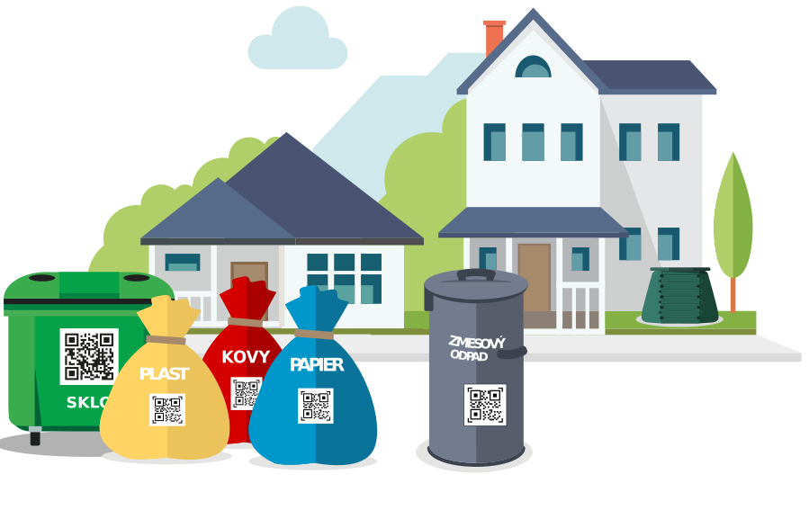
Prečo platíme za odpad dva krát?
Platíme v cene výrobku pri kúpe
Poplatok obci za komunálny odpad
Zadarmo, a získate kvalitný kompost

Slide 8
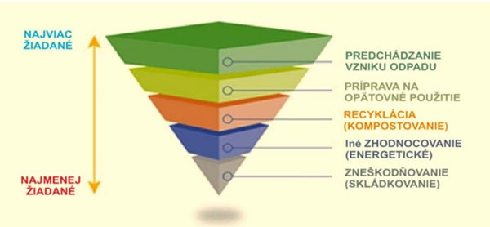
Hierarchia v odpadovom hospodárstve

Slide 9
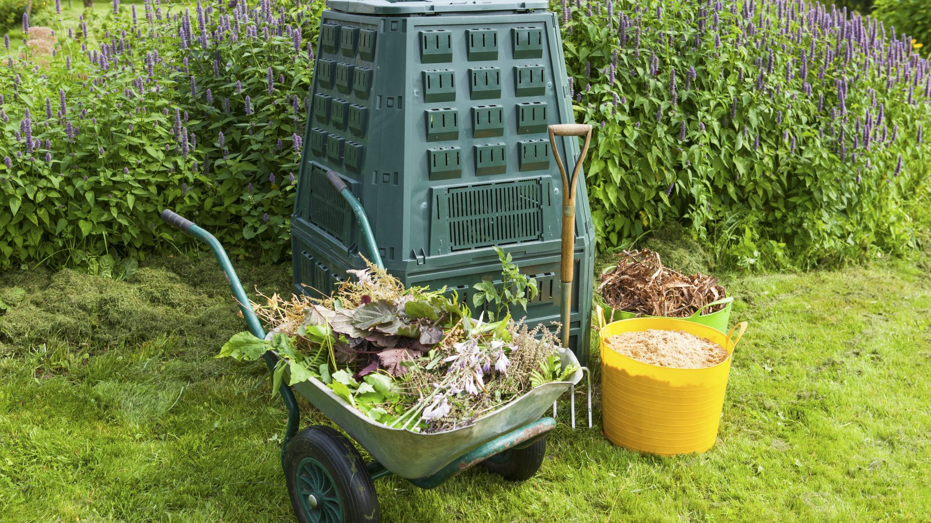
Kompostovanie – predchádzanie vzniku odpadu
Kompostovaním odpadu zo záhrad a z kuchyne predchádzame vzniku odpadu. Najlepší odpad je taký, ktorý nikdy nevznikne.

Slide 10
Čo k tomu potrebujeme?
Aby sme mohli vyrábať čierne zlato, potrebujeme k tomu niekoľko základných vecí. Čierne zlato nám nespadne z neba len tak!

Slide 11
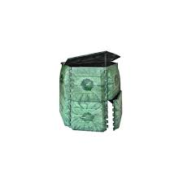
Výber kompostéra
Záhradný kompostér by mal sedieť do vašej záhrady.
Mal by mať správny objem. Pomôcka: 1 m2 záhrady = 1 liter objemu kompostéru.
Záhradný kompostér si viete aj jednoducho vyrobiť z drevených paliet.
- Dno kompostéra vyplňte pletivom s očkami o priemere 1 cm. Zabránite tak nasťahovaniu hlodavcov do kompostéra.

Slide 12
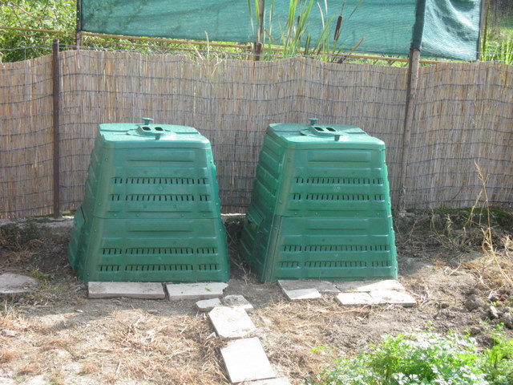
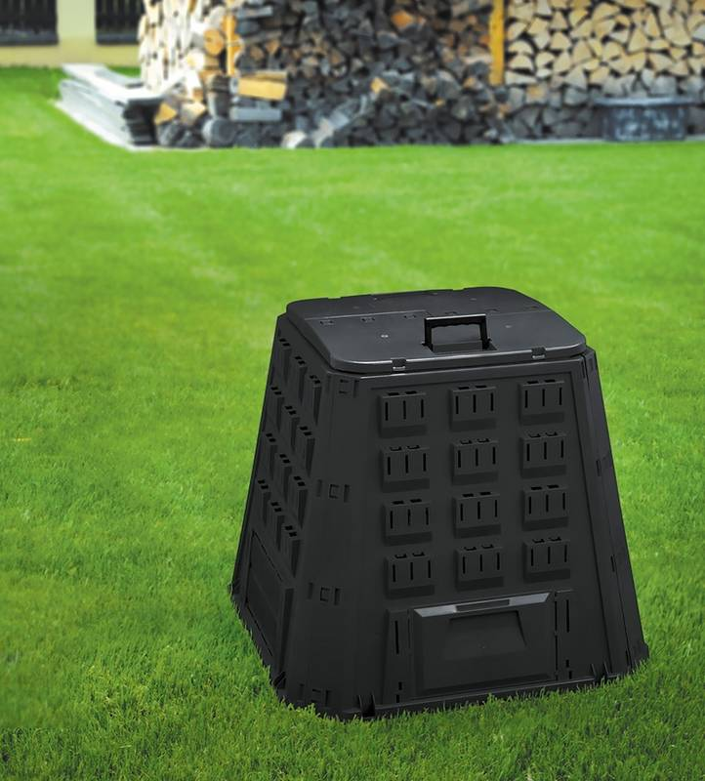
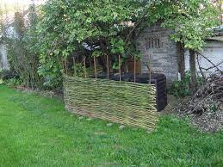
Miesto pre kompostér
Nájdite na záhrade miesto, kde budete mať ku kompostéru pohodlný prístup s fúrikom plným pokosenej trávy či lístia, ale aj s nádobou s kuchynským bioodpadom.
Nech nie je blízko susedovho domu.
Odporúčame umiestniť ho v polotieni pod korunou stromov a vybaviť ho strieškou, aby do neho stále nepršalo.
- Dobrá manipulácia pri prekopávaní, spracovaní.
Kompostér by nemal byť vystavený priamemu slnečnému svetlu. Mal by mať priamy kontakt so zemou.

Slide 13
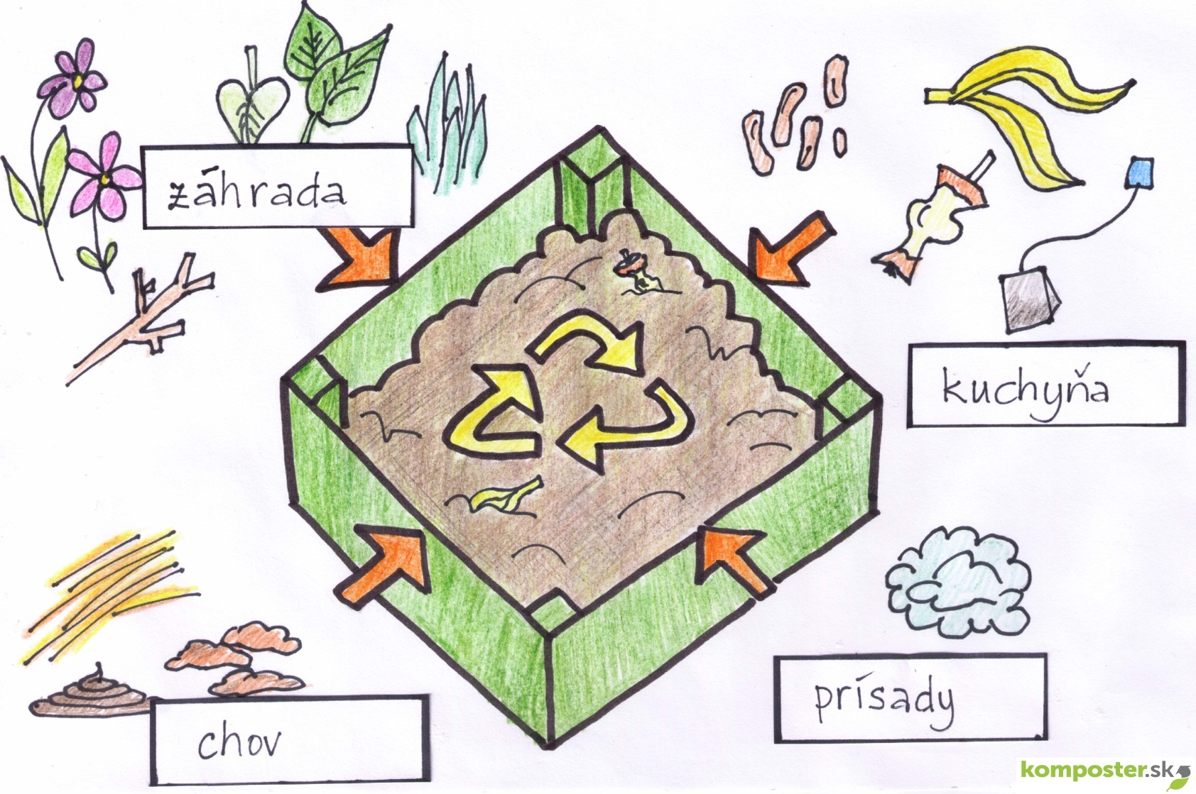
Čo kompostovať?

Slide 14
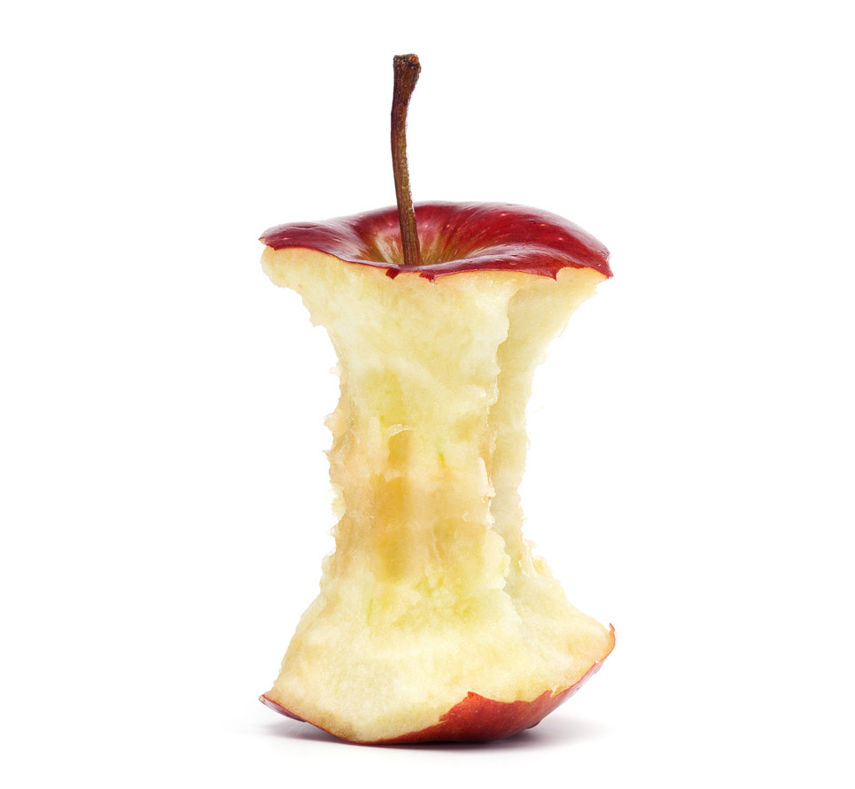
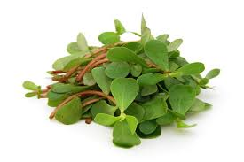
Čo kompostovať?
Suroviny vhodné na kompostovanie
Biologický odpad z domácnosti (rastlinného pôvodu)
Zvyšky zo spracovania ovocia a zeleniny (aj citrusy)
Tráva, lístie, seno, slama, burina
Pozberové zvyšky z pestovania
Káva, čaj, podrvené škrupiny z vajec
Piliny, hobliny, drevná štiepka – nie chemicky upravované
Papierové kuchynské utierky
Trus bylinožravých zvierat

Slide 15
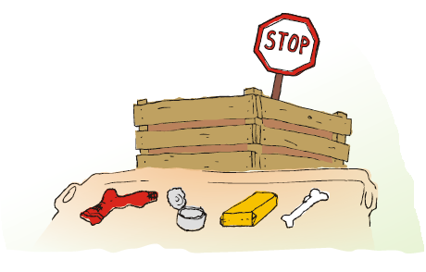
Čo kompostovať
Nevhodné suroviny na kompostovanie
Veľké množstvá varenej stravy
Zvyšky mäsa, mlieka a výrobky z neho
Uhynuté zvieratá
Nerozložiteľný odpad (sklo, plasty, textil...)
Horúci a uholný popol
Trus mäsožravých zvierat

Slide 16
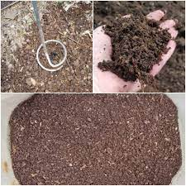
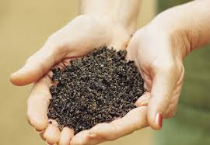
Pravidlá kompostovania
Zabezpečiť správnu veľkosť materiálu.
Kompostujme a miešajme všetky materiály.
Zabezpečiť kompostovanému materiálu dostatok vzduchu.
- Zabezpečiť správnu vlhkosť

Slide 17
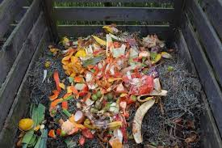
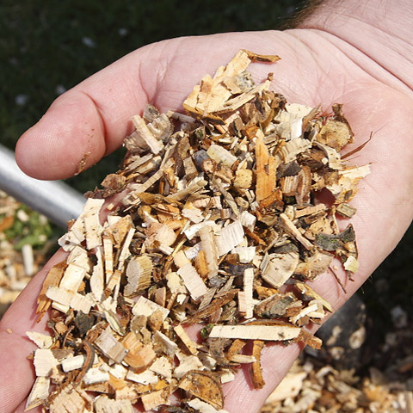
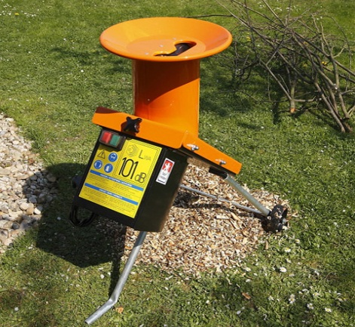
Pravidlo č. 1 – veľkosť materiálu
Pridávaný materiál je potrebné vždy upraviť do veľkosti menšej ako je palec na ruke. (Môžeme krájať, pučiť, rezať, drviť, trhať a sekať.)
Mäkké a šťavnaté materiály nemusíme zmenšovať.
Čím menšie častice, tým sa rýchlejšie skompostujú.
Tým zabezpečíme, že materiály sa rýchlejšie rozložia a kompost sa bude ľahšie prehadzovať, prekopávať.

Slide 18
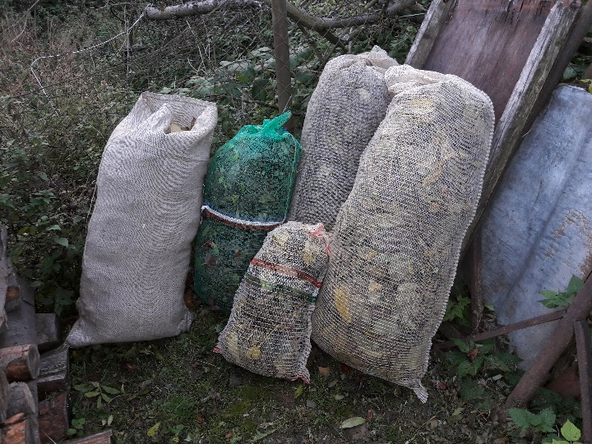
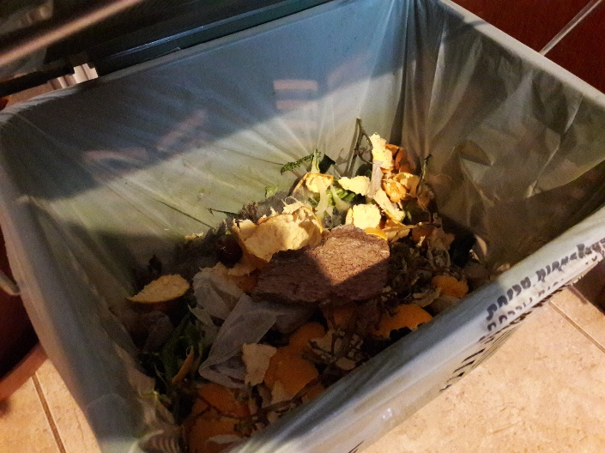
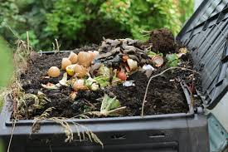
Pravidlo č. 2 – surovinová skladba
Kompostujme a miešajme všetky materiály
Základný predpoklad – miešanie
Mäkké, šťavnaté a zelené vs. tvrdé, hnedé, suché
NEVRSTVIŤ!!!
Uskladnenie tvrdých, hnedých a suchých materiálov

Slide 19
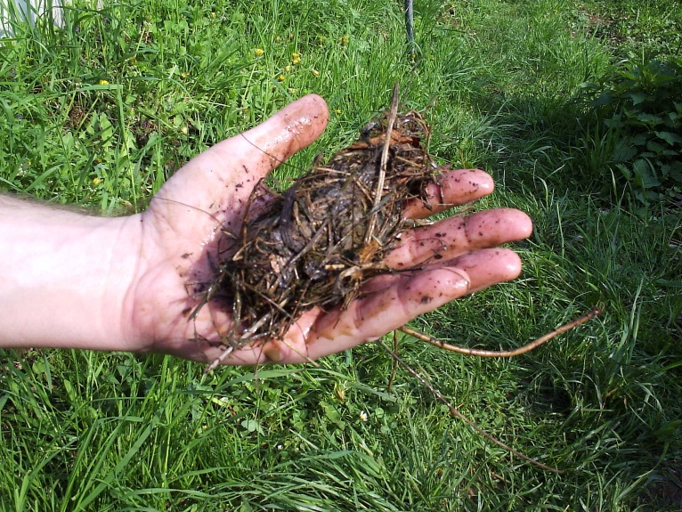
Pravidlo č. 3 - vlhkosť
Potrebujeme dosiahnuť stav, že po stlačení kompostovaných materiálov v dlani, zostane materiál pokope.
Nedostatok vlhkosti – proces sa spomaľuje/zastavuje a kompost vysychá.
Ak je vlhkosť nadmerná – nežiaduci hnilobný proces, skysnutie – prejav zápachu.
Správnu vlhkosť kontrolujeme pri dokladaní čerstvého materiálu.
Prítomnosť dážďoviek – indikátor právnej vlhkosti.

Slide 20
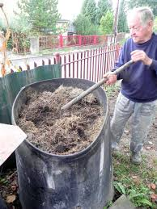
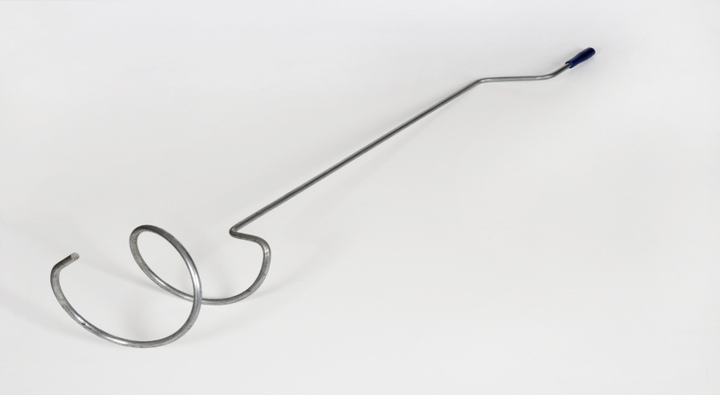
Pravidlo č. 4 - vzduch
Kyslík je základom života mikroorganizmov žijúcich v kompostéri. Preto je potrebné zabezpečiť pravidelné prúdenie vzduchu. Urobíme tak, pravidelným prekopávaním kompostu.
V zime kompost neprehadzujeme!!!

Slide 21
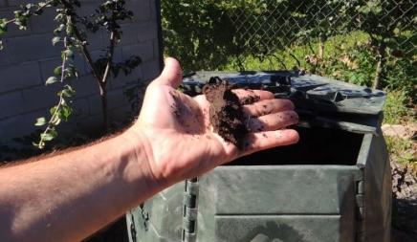
Chyby pri kompostovaní
Vysušovanie kompostovaného materiálu.
Premočenie a zápach kompostovaného materiálu.
Nedostatočná teplota.
Nadmerný výskyt mušiek.

Slide 22
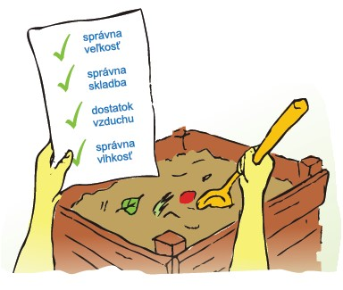
Kedy je kompost hotový
Obsah kompostéra sa pôsobením rozkladných procesov zredukuje až o polovicu. Za optimálnych podmienok je možné po 8 – 10 týždňoch vyňať kompost vhodný na mulčovanie.
Po uplynutí 16 až 20 týždňov by mal dosiahnuť zrelosť – je drobivý, tmavo hnedý a vonia po lesnej pôde. Nie je vhodné používať kompost starší nad 12 mesiacov, pretože všetky užitočné látky v ňom obsiahnuté sú už rozložené.

Slide 23
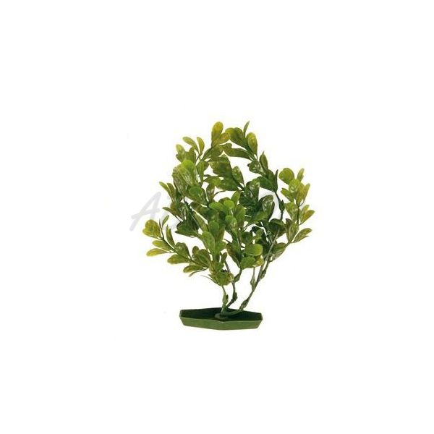
Využitie kompostu
Surový kompost aplikujeme na pôdu na jeseň.
Vyzretý kompost môžeme aplikovať kedykoľvek a k akýmkoľvek rastlinám (nie v zime).
Pri výsadbe do kvetináčov a výseve používame kompost zmiešaný so zeminou v pomere 1:1.
Na dostatočné zásobenie pôdy živinami stačí 1 – 2 cm vrstva kompostu ročne, čo je 10 – 20 litrov kompostu na 1 m².
Kompost je najvhodnejšie aplikovať v menších, ale opakovaných dávkach.

Slide 24
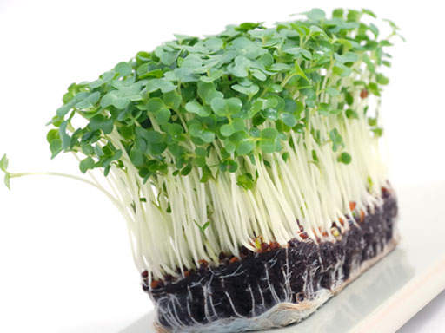
Veľa šťastia pri kompostovaní

